Slide 1
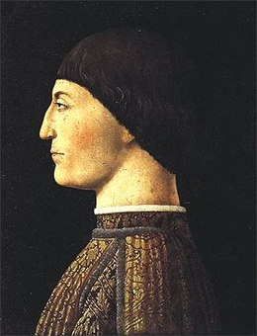
Sigismondo Malatesta

Slide 2
Presentazione del quadro.
-Piero della Francesca è l’artista del cuadro di Sigismondo Malatesta.
-Il quadro è dipinto nel millequatrocentocinquantauno che rappresenta
-Sigismondo Malatesta nominato nel 1430 vicario
generale della chiesa.
-La sua dimensione è di 0,44×0,34 metro.
-Si trova e conservato al Museo del Louvre.

Slide 3
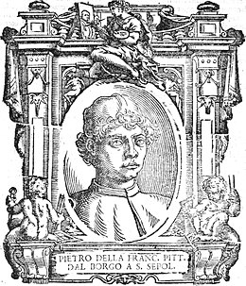
Piero della Francesca
Piero è un pittore che
Ha dipinto Sigismondo
Malatesta, è nato il 19
Giugno 1417 a Brescia.
Era signore de
Rimini.
Autoritratto di piero della Francesca

Slide 4
Storia di Sigismondo Malatesta.
Sigismondo Malatesta è un personaggio storica fomoso per il suo tradimento e la sua provocazione verso le usanze del tempo.
E un personaggio che e considerato come uno leader militari piu formidabili del suo tempo e è un condottiero.
Sigismondo fu signore di Rimini dal millequattrocentotrentadue al millequattrocentosessantotto.

Slide 5
sfondo nero
I capelli neri
Un lungo naso

Slide 6
Descrizione del quadro
-I colori principalmente usati sono il nero, il marrone e il bianco.
-C'è uno sfondo nero.
-In primo piano, vediamo Sigismondo Malatesta
che guardando a sinistra, dipinto di profilo,
è di tre quarti
-Il forte contrasto dà al ritratto un carattere
monumentale e statuario.
--Ha un decorazione architettonico.

Slide 7
Descrizione del personaggio.
-Sigismondo ha i capelli neri
-Ha una faccia ovale.
-Ha un naso piatto.
- è dipinto guardando a sinistra.
-Ha una guancia rossa.
-Indossa una tunica dorata e marrone
-Ha i capelli, sopracciglia e gli occhi neri.
-Ha un piccola bocca.

Slide 8
Analisi e interpretazione
-lui sembra cattivo con gli occhi che fare paura ! E da una cattiva impressione!
-l'ultimo piano ha utilizzato dei colori neutri e per il primo piano ha utilizzato dei colori freddi.

Slide 9
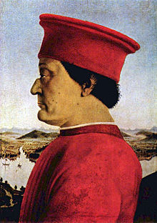
Paragonare

Slide 10
Il cuadro di Sigismondo ci sono molti colori scuro invece il cuadro di Frederic ci sono molti colori chiaro.
Sigismondo è cosi alto come Frederic.
Frederic è cose di profilo come Sigismondo.
Il cuadro di Sigismondo non ha paesaggio invece il cuadro di Frederic ha paesaggio.
Il viso di Sigismondo è piu ovale di Frederic.
Frederic porta un cappello invece Sigismondo non ha un cappello.

Slide 11
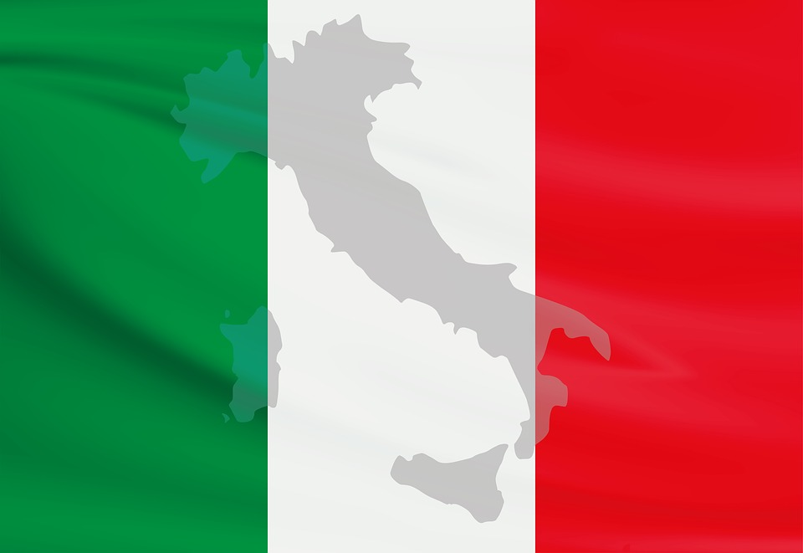
fine

